Slide 1
Sistem Reproduksi

Slide 2
Kompetensi Inti
Memahami, menerapkan, menganalisis pengetahuan faktual, konseptual, prosedural berdasarkan rasa ingintahunya tentang ilmu pengetahuan, teknologi, seni, budaya, dan humaniora dengan wawasan kemanusiaan, kebangsaan, kenegaraan, dan peradaban terkait fenomena dan kejadian, serta menerapkan pengetahuan prosedural pada bidang kajian yang spesifik sesuai dengan bakat dan minatnya untuk memecahkan masalah.

Slide 3
Kompetensi Dasar
Menjelaskan keterkaitan antara struktur, fungsi dan proses yang meliputi pembentukan sel kelamin, ovulasi, menstruasi, fertilisasi, dan pemberian ASI, serta kelainan penyakit yang dapat terjadi pada sistem reproduksi manusia.

Slide 4
Tujuan Pembelajaran
Menjelaskan sistem reproduksi pria dan wanita
Menjelaskan sistem reproduksi vertebrata
Menjelaskan sistem reproduksi invertebrata, baik secara seksual maupun aseksual

Slide 5
9 bulan dalam rahim (uterus)

Slide 6
Sistem Reproduksi
Sistem Reproduksi Manusia
Organ reproduksi dalam
Organ reproduksi luar
Testis : mereproduksi sperma dg bantuan testosteron
Saluran pengeluaran
Epididimis : saluran besar dan berkelok-kelok, tempat berkumpulnya sperma
Vas deferens : menyalurkan sperma dari testis ke prostat dengan panjang 4,5 cm dan diameter 2,5 cm
Saluran ejakulasi : mengeluarkan air mani
Penis
Skrotum
SISTEM REPRODUKSI PRIA

Slide 7
Uretra : mengeluarkan air seni dan air mani
Kelenjar asesoris
Vesikula seminalis
Kelenjar prostat
Kelenjar Cowper

Slide 8
Sistem Reproduksi
Organ reproduksi dalam
Organ reproduksi pria tampak dari (a) samping dan (b) depan.

Slide 9
Ereksi : penegangan, pembesaran dan pemanjangan pada penis yang disebabkan oleh penambahan darah pada pembuluh darah dipenis
Ejakulasi : keluarnya air mani yang mengandung sperma melalui saluran kemih dibatang penis.
Ejakulasi yang terjadi secara alami (tidak disadari) : mimpi basah
Ejakulasi yang terjadi oleh rangsangan pada diri sendiri : onani
Notes:
Ereksi : penegangan, pembesaran dan pemanjangan pada penis yang disebabkan oleh penambahan darah pada pembuluh darah dipenis
Ejakulasi : keluarnya air mani yang mengandung sperma melalui saluran kemih dibatang penis.
Ejakulasi yang terjadi secara alami (tidak disadari) : mimpi basah
Ejakulasi yang terjadi oleh rangsangan pada diri sendiri : onani

Slide 10
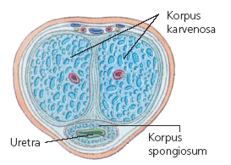
Sistem Reproduksi
Organ reproduksi luar
Potongan melintang penis pada organ reproduksi luar pria.

Slide 11
Sistem Reproduksi
Spermatogenesis
Spermatogenesis pada tubulus seminiferus.

Slide 12
Sistem Reproduksi
Hormon-hormon pada Pria
Testosteron : mendorong terjadinya spermatogenesis
LH : menghasilkan testosteron
FSH : mengubah sel spermatid menjadi sperma
Estrogen : pematangan sperma
Hormon pertumbuhan : memulai spermatogenesis

Slide 13
Morfologi sperma matang
Kepala sperma :
Sel berinti tebal, sedikit sitoplasma
Selubung tebal (akrosom), terdapat hialuronidase dan proteinasi (menembus lapisan pelindung ovum)

Slide 14
Morfologi sperma matang
Bagian tengah :
mengandung mitokondria, pembentukan energi untuk pergerakan ekor sperma
bagian ekor :
sebagai alat gerak sperma agar dapat mencapai ovum

Slide 15
Sistem Reproduksi
Organ reproduksi dalam
Oviduk
Uterus
Vagina
Sistem Reproduksi Wanita
Organ reproduksi luar
Vulva
Mons pubis
Labium mayor
Labium minor
Klitoris

Slide 16
Organ reproduksi dalam
Oviduk/tuba fallopi:
Saluran di kiri dan kanan rahim yaang berfungsi untuk dilalui ovum dari indung telur (ovarium) menuju rahim. Ujungnya berbentuk fimbrae
Uterus (rahim) :
Tempat calon bayi dibesarkan, bentuknya seperti buah alpukat gepeng, berat 30 – 50 gram.
Saat tidak hamil, besar rahim sebesar telur ayam kampung

Slide 17
Organ reproduksi dalam
Fimbrae (umbai-umbai) :
Dianalogikan dengan jari-jari tangan, untuk menangkap ovum yang dikeluarkan indung telur (ovarium)
Ovarium :
Organ di kiri dan kanan rahim di ujung saluran fimbrae dan terletak di rongga pinggul, untuk mengeluarkan ovum, sebulan sekali ovarium kiri dan kanan bergantian mengeluarkan ovum.

Slide 18
Organ reproduksi dalam
Cervix (leher rahim) :
Bagian bawah rahim bagian luar ditetapkan sebagai batas penis waktu masuk ke dalam vagina. Saat persalinan tiba, leher rahim membuka sehingga bayi dapat keluar.
Vagina (lubang senggama) :
Saluran berbentuk silinder dengan diameter dinding depan 6,5 cm dan dinding belakang 9 cm yang bersifat elastis dengan berlipat-lipat

Slide 19
Organ reproduksi luar
Vulva :
Celah paling luar dari organ kelamin wanita
Mons pubis :
Daerah atas dan terluar dari vulva yang banyak mengandung jaringan lemak
Tempat tumbuhnya rambut

Slide 20
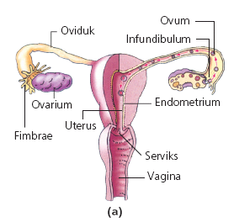
Sistem Reproduksi
Organ reproduksi dalam
Organ reproduksi wanita tampak dari (a) depan dan (b) samping.

Slide 21
Organ reproduksi luar
Vulva :
Celah paling luar dari organ kelamin wanita
Mons pubis :
Daerah atas dan terluar dari vulva yang banyak mengandung jaringan lemak

Slide 22
Organ reproduksi luar
Labium mayor :
Bibir luar vagina beruluran besar tampak tebal berlapis lemak
Labium minora :
Lipatan kulit yang halus tipis, dan tidak dilapisi lemak

Slide 23
Organ reproduksi luar
Klitoris (kelentit) :
Benjolan daging kecil yang paling peka dari seluruh alat kelamin perempuan, banyak mengandung pembuluh darah dan saraf
Selaput dara (hymen)
Selaput tipis yang terdapat di muka liang vagina, mengandung pembuluh darah.

Slide 24
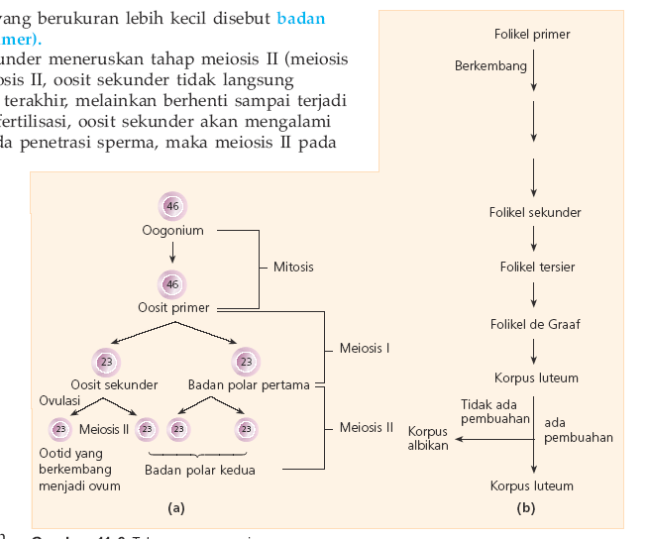
Sistem Reproduksi
Oogenesis
Tahapan oogenesis.

Slide 25
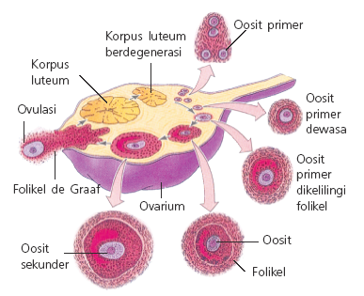
Sistem Reproduksi
Oogenesis
Oogenesis pada ovarium.

Slide 26
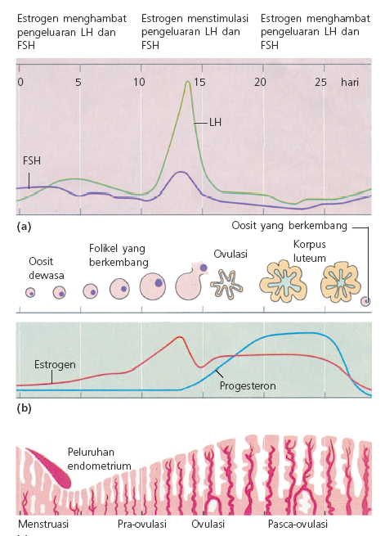
Sistem Reproduksi
Siklus menstruasi
Fase menstruasi
Fase pra-ovulasi
Fase ovulasi
Fase pasca-ovulasi

Slide 27
Siklus menstruasi
1-5 hari (fase menstruasi)
Menurunnya progesteron dan estrogen menyebabkan pembuluh darah pada endometrium menegang, sehingga menyebabkan suplai oksigen menurun. Karena tidak terjadi kehamilan, endometrium mengalami degenerasi yang ditandai dengan luruhnya sel-sel pada dinding uterus, pecahnya pembuluh darah dalam endometrium, menyebabkan darah dan sel-sel tersebut keluar melalui vagina. Menstruasi berlangsung 5 – 7 hari.

Slide 28
Siklus menstruasi
6 – 10 hari (fase folikuler)
Terjadi proses penyembuhan akibat pecahnya pembuluh darah. Ini dipengaruhi oleh hormon estrogen yang merangsang pertumbuhan endometrium yaitu menebalnya lapisan endometrium dan membentuk pembuluh darah serta kelenjar.

Slide 29
Siklus menstruasi
11-18 hari (fase fertil)
Meningkatnya hormon estrogen dapat memacu dihasilkannya LH. Bila LH meningkat, folikel mempengaruhi progesteron yang berperan dalam mematangkan folikel dan merangsang terjadinya ovulasi. Pada saat seperti ini, wanita dalam masa fertil (subur) sehingga ovum siap dibuahi.

Slide 30
Siklus menstruasi
19-28 hari (fase luteal)
Adanya LH untuk menghasilkan progesteron yang berfungsi mempersiapkan endometrium menerima embrio. Pada saat ini, endometrium menjadi tebal dan lembut. Jika tidak terjadi kehamilan progesteron dan estrogen menurun dan akhirnya hilang

Slide 31
Sistem Reproduksi
Fertilisasi
Proses terjadinya fertilisasi di dalam oviduk pada organ reproduksi wanita.

Slide 32
Fertilisasi
Selama 2 – 4 hari pertama pasca pembuahan, zigot berkembang dari 1 sel menjadi 16 sel (morula) – blastosit (bola berongga) – tropoblas (lapisan luar blastosit)

Slide 33
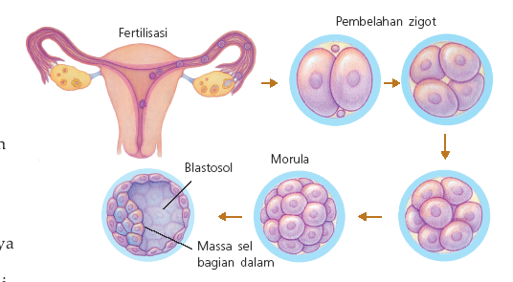
Sistem Reproduksi
Kehamilan (gestasi)
Tahapan pembelahan zigot hasil fertilisasi dalam perjalanan ke uterus
untuk proses implantasi.

Slide 34
Kehamilan
Zigot tinggal dalam saluran telur selama 2-3 hari, lalu bergerak ke arah rahim sambil melakukan pembelahan sel
5 hari kemudian, zigot melekatkan dirinya ke dinding rahim yang sudah menebal dan berkembang menjadi janin
Terjadi perubahan hormon sehingga sel telur tidak diproduksi

Slide 35
Macam membran kehamilan
Sakus vitelinus :
Tempat pembentukan sel-sel darah dan pembuluh-pembuluh darah pertama embrio
Amnion :
Kantong berisi cairan tempat embrio berada
Dindingnya menghasilkan air ketuban untuk menjaga embrio tetap basah dan tahan goncangan

Slide 36
Macam membran kehamilan
Korion :
Selaput luar amnion
Terdapat pembuluh-pembuluh darah yang berhubungan dengan peredaran darah induknya melalui perantaraan plasenta
Alantois :
Jaringan di dalam tali pusat
Menghubungkan sirkulasi embrio dengan plasenta

Slide 37
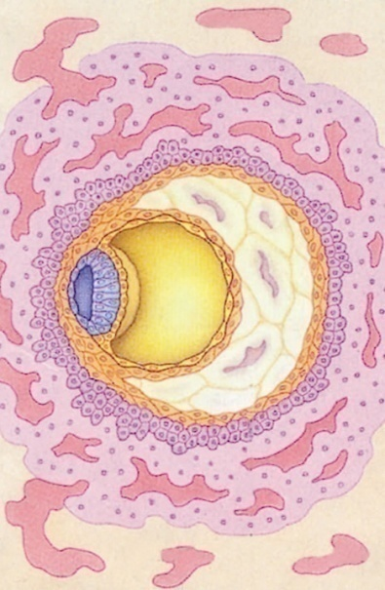
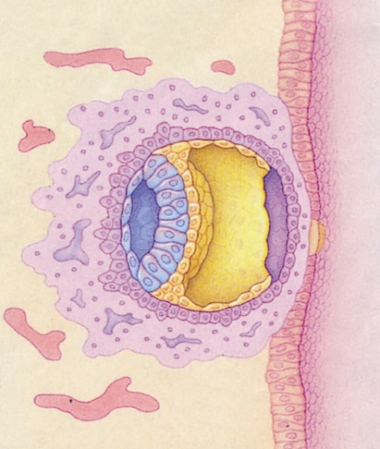
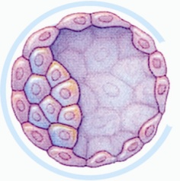
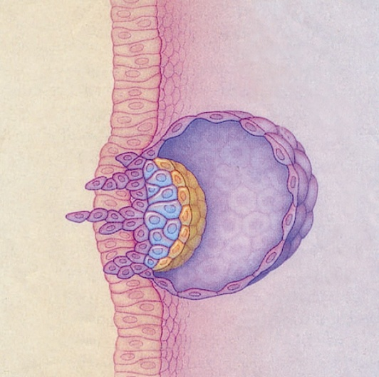
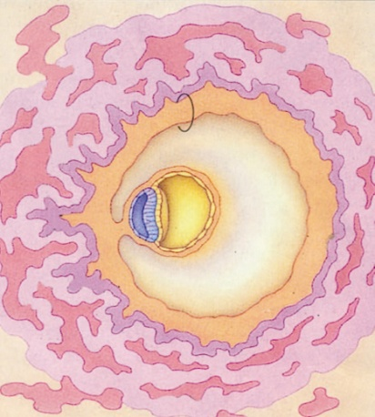
Sistem Reproduksi
Kehamilan (gestasi) (2)
Endometrium
Massa sel dalam
Trofoblas
Amnion
Awal korion
Kantung telur
Pembuluh darah
Blastosol
Uterus
Korion
Amnion
Sakus vitelinus
Proses pembentukan membran kehamilan pada embrio.

Slide 38
Sistem Reproduksi
Kehamilan (gestasi) (3)
Bagian plasenta, cairan amnion, dan tali pusar.

Slide 39
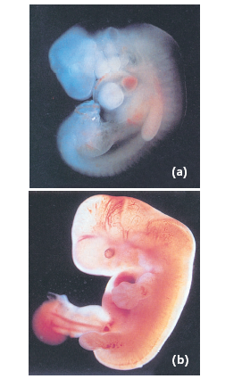
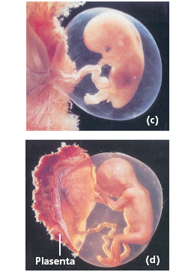
Sistem Reproduksi
Kehamilan (gestasi) (4)
Embrio manusia pada usai kehamilan: (a) 4 minggu, (b) 5-6 minggu,
(c) 8 minggu, dan (d) 16 minggu.

Slide 40
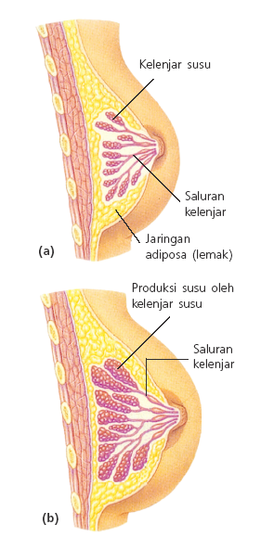
Sistem Reproduksi
Laktasi
Kondisi payudara (a) sebelum kehamilan dan
(b) setelah kehamilan.

Slide 41
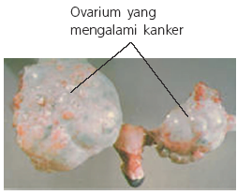
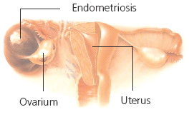
Sistem Reproduksi
Gangguan pada Sistem Reproduksi Manusia
Gangguan pada Sistem reproduksi wanita
Gangguan menstruasi
Kanker genitalia
Kanker vagina
Kanker serviks
Kanker ovarium
Endometriosis
Infeksi vagina
Kanker ovarium.
Endometriosis.

Slide 42
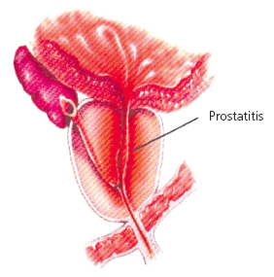
Sistem Reproduksi
Gangguan pada sistem reproduksi pria
Hipogonadisme
Kriptokorkidisme
Uretritis
Prostatitis
Epididimitis
Orkitis
Prostatitis.

Slide 43
Teknologi Reproduksi Manusia
In vitro fertilization (teknik bayi tabung)
Tubal plastic surgery (teknik operasi saluran fallopi)

Slide 44
Sifat kerja kontrasepsi
Kontasepsi permanen :
Pria : vasektomi (mengikat dan memotong saluran vas deferens), agar sperma tidak sampai ke uretra sehingga tidak dapat dikeluarkan
Wanita : tubektomi (mengikat dan memotong oviduk), berguna bagi pasangan yang sudah cukup jumlah anaknya

Slide 45
Sifat kerja kontrasepsi
Kontrasepsi temporer :
IUD (Intra Uterine Device), dimasukkan ke dalam rahim yang melumpuhkan sperma, contoh : spiral
Hormonal (mempengaruhi hormon agar tubuh tidak siap menerima pembuahan), contoh : pil KB, Suntikan KB, Susuk KB
Sederhana, contoh : kondom (tisu KB)
Alami, harus memperhatikan masa subur

Slide 46
Sekilas HIV AIDS
Cara penularan :
Melalui hubungan seks yang tidak aman
Melalui transfusi darah yang mengandung virus HIV
Melalui jarum suntik atau alat tusuk lain yang telah terkena darah pengidap HIV dan tidak disterilkan dengan benar
Melalui ibu hamil yang mengidap HIV kepada bayi yang dikandung

Slide 47
Sekilas HIV AIDS
AIDS tidak ditularkan melalui :
Berjabat tangan, mengobrol, memeluk, mencium pipi
Batuk, bersin, air mata dan keringat
Peralatan makan dan minum yang dipakai bersama dengan pengidap HIV AIDS
Pemakaian WC dan kolam renang bersama
Gigitan nyamuk, serangga, binatang peliharaan
Hidup serumah dengan pengidap HIV AIDS asal tidak melakukan hubungan seks

Slide 48
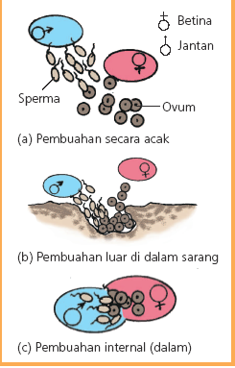
Sistem Reproduksi
Sistem Reproduksi Vertebrata
Fertilisasi eksternal
Fertilisasi
Fertilisasi internal
Perkembangan embrio dan kelahiran keturunannya
Ovipar
Vivipar
Ovovivipar
Berbagai proses fertilisasi.

Slide 49
Sistem Reproduksi
Reproduksi ikan (Pisces)
Alat reproduksi ikan (a) betina dan (b) jantan.

Slide 50
Sistem Reproduksi
Reproduksi amfibi (Amphibia)
Alat reproduksi katak (a) betina dan (b) jantan.

Slide 51
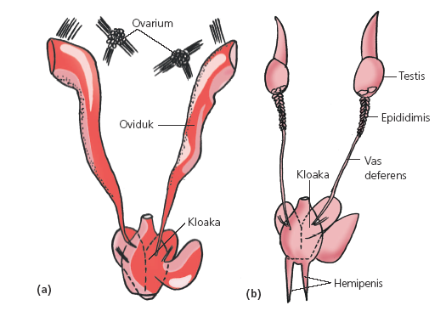
Sistem Reproduksi Tumbuhan dan Hewan
Reproduksi reptil (Reptilia)
Alat reproduksi reptil (a) betina dan (b) jantan.

Slide 52
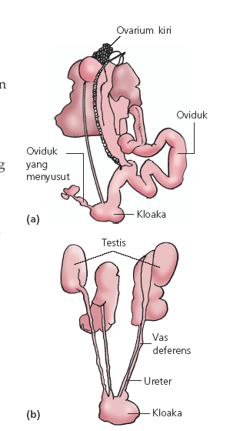
Sistem Reproduksi
Reproduksi burung (Aves)
Alat reproduksi burung (a) betina dan (b) jantan.

Slide 53
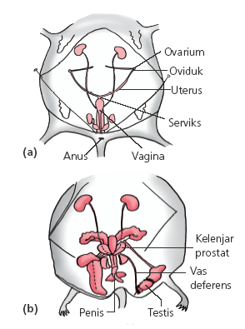
Sistem Reproduksi
Reproduksi mamalia (Mammalia)
Alat reproduksi mamalia (a) betina dan (b) jantan.

Slide 54
Sistem Reproduksi
Sistem Reproduksi Invertebrata
Fragmentasi
Reproduksi aseksual
Pertunasan
Partenogenesis
Reproduksi Invertebrata
Reproduksi seksual

Slide 55
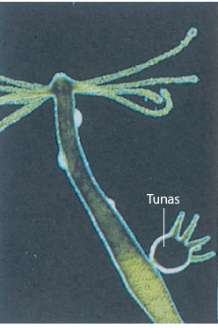
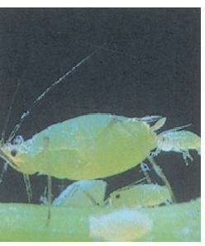
Sistem Reproduksi
Reproduksi aseksual pada Invertebrata
Partenogenesis pada kutu daun (Aphid).
Pertunasan pada Hydra.

Slide 56
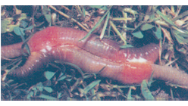
Sistem Reproduksi
Reproduksi seksual pada Invertebrata
Reproduksi seksual ditandai dengan adanya penyatuan gamet yaitu sperma dan ovum.
Cacing tanah bersifat hermafrodit.

Slide 57

Terima kasih

